Slide 1
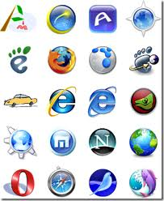
NAVEGADORES

Slide 2


HISTORIA DE MOZILLA FIREFOX

Slide 3
Navegador web libre y de código abierto

Slide 4
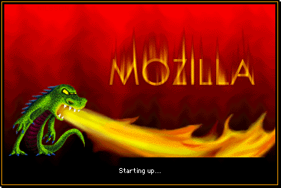
Su descendiente

Slide 5

Creado por Dave Hyatt

Slide 6

Originalmente así era llamado

Slide 7

Después se registro como base de datos Firebird

Slide 8
El 9 de febrero de 2004 se queda ese nombre

Slide 9
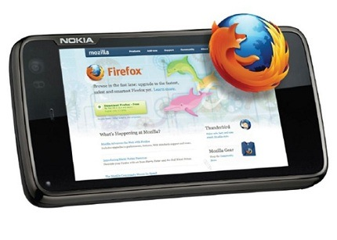
FIREFOX móvil 2011

Slide 10

Versión de escritorio

Slide 11

HISTORIA DE INTERNET EXPLORER

Slide 12
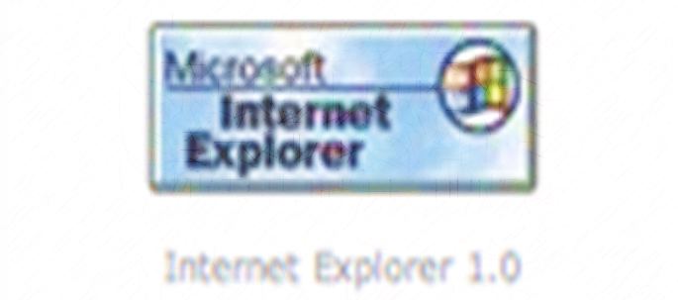
EL INTERNET EXPLORER CRECIO A TRAVES DE SUS VERSIONES.
SPYGLASS MOSAIC fue la primera versión salió en 1994 como Internet Explorer 1.0.

Slide 13
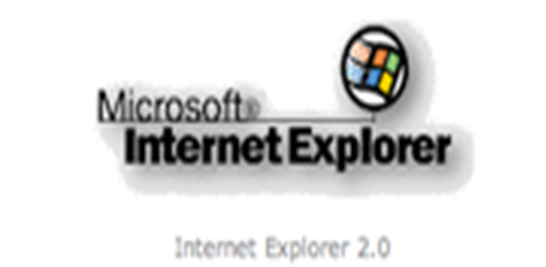
Windows NT fue la segunda versión salió en 1995, como Internet Explorer 2.0.

Slide 14
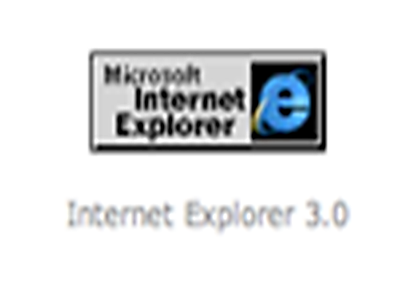
La tercera versión salió en 1996 como Internet Explorer 3.0

Slide 15
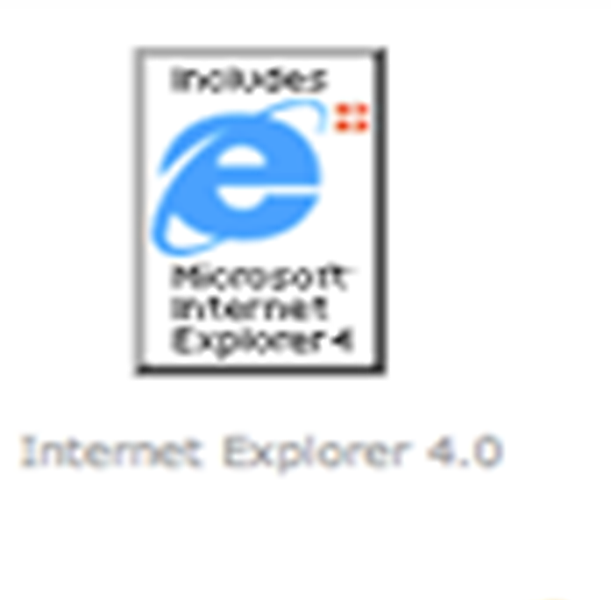
La cuarta versión salió en 1997 como Internet Explorer 4.0

Slide 16

La quinta versión salió en 1999 como Internet Explorer Beta 5.0

Slide 17

La sexta versión salió en 2001, como Internet Explorer 6.0.

Slide 18
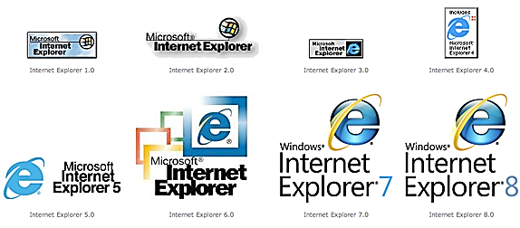
La séptima versión salió en 2006, como Internet Explorer 7.0 Beta

Slide 19
La octava versión salió en 2009, como Internet Explorer 8.0 Beta. Esta es la versión que actualmente utilizamos

Slide 20
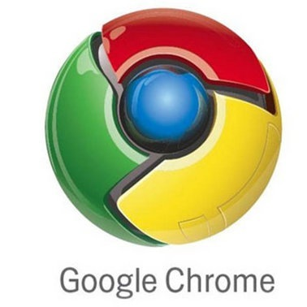
HISTORIA DE GOOGLE CHROME

Slide 21

Propietaria de la marca GOOGLE

Slide 22
Principal motor de búsqueda

Slide 23
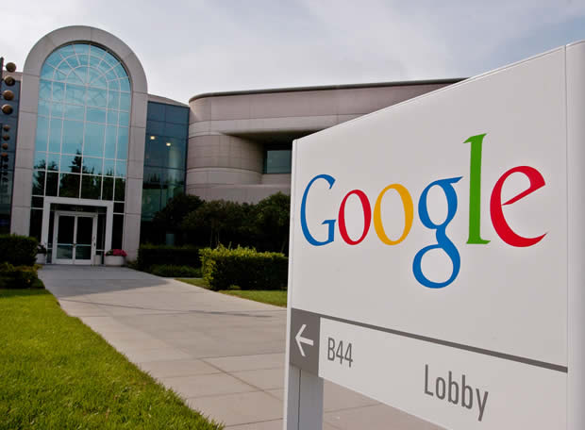
Se crea en 1998

Slide 24
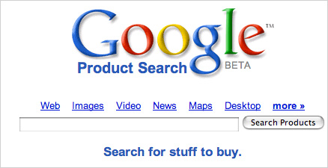
Ofrece otros servicios como:

Slide 25
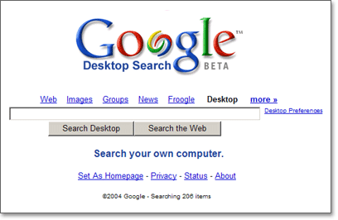
Material almacenado

Slide 26

Correo electrónico

Slide 27

Mapamundi

Slide 28

Actualmente trabaja con:

